Slide 1
Réseaux génératifs antagonistes (Generative Adversarial Networks, GAN)
Adapté de Philippe Giguère et autres sources sur Internet

Slide 2
Modèles génératif versus discriminant
Un modèle discriminant essaye de classer chaque entrée x en cherchant l’etiquette y qui peut le mieux la représenter
Partant de x, on essaye de trouver une relation y = f(x) qui donne le meilleur choix de y
En langage probabiliste, on veut trouver pour chaque x, la valeur y qui maximise P(y|x)
Ex. : pour x = courriel et un choix entre y = pourriel et y = normal, on veut choisir le y qui donne la plus grande valeur entre P(y = pourriel |x) et P(y = normal | x)
Un modèle génératif part de la sortie y et essaye de déterminer la vraisemblance de l’entrée x comme générateur de y
Partant de y, on essaye de trouver une relation x=g(y) qui identifie les valeurs de x pouvant mener à y
En langage probabiliste, on veut trouver pour chaque y les valeurs de x qui contribuent à la distribution conjointe P(x, y)
Ex. : Partant y = pourriel, quelle est la vraisemblance de dire que x en est un?

Slide 3
Réseau de neurones génératif
L’idée générale est de projeter une entrée de basse dimension vers une sortie de haute dimension
Réseau génératif
Valeur aléatoire :
z
2

Slide 4
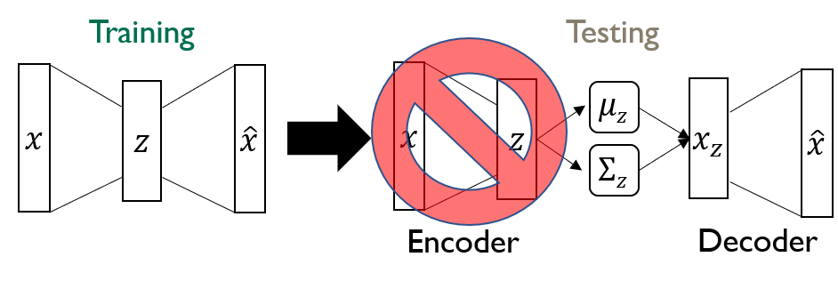
Modèles génératifs
Visent la génération de données reliées à celles de l’ensemble d’entraînement
Deux méthodes générales
Autoencodeur variationnel
Réseaux génératifs antagonistes
Variational Autoencoders (VAEs)
Generative Adversarial Networks (GANs)

Slide 5
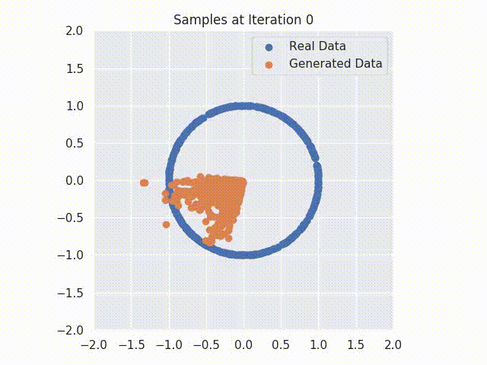
Autoencodeur variationnel (VAE)
Apprentissage non supervisé
Suppose que la distribution des données recherchée suit une loi normale
$$p\left(x_{z} | z\right)=Ɲ(μ_{z},Σ_{z})$$
Plus facile à entraîner que les GANs
Mais résultats de moindre précision
$$\log\left(P\left(x\right)\right)−D_{KL}(Q(z|x)|\left|P\left(z | x\right)\right)=𝔼_{z\sim Q}\left[\log\left(P\left(x | z\right)\right)\right]−D_{KL}(Q(z|x)|\left|P(z)\right)$$
Limite inférieure sur $\log\left(P\left(x\right)\right)$
Ref: Tutorial on Variational Autoencoders
https://towardsdatascience.com/how-gans-really-work-2e1db1f407bb

Slide 6
Réseaux génératifs antagonistes(GAN)
vrai ou faux
Réseau discriminant
Le générateur cherche à produire des sorties qui ressemblent aux entrées
Le discriminateur essaye de les reconnaître
Fausses images (générées)
Vraies images (données d’entraînement)
Réseau génératif
Valeur aléatoire :
z

Slide 7
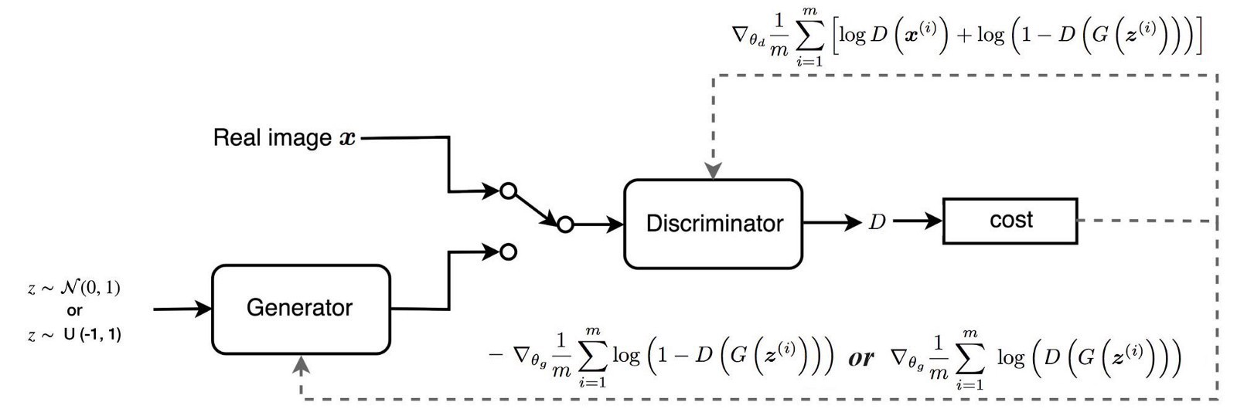
GAN
Approche inspirée de la théorie des jeux (jeu minimax à 2 joueurs)
5

Slide 8
GAN
Le discriminateur D (sortie 0 à 1) cherche à changer ses poids afin de maximiser V
1
0
Vraies
données
Fausses données
log(1) = 0
log(0.1) = -1
log(0) = -Inf
6

Slide 9
GAN
Le générateur G cherche à changer ses poids afin de confondre le discriminateur D, en minimisant V
0
1
Vraies
données
Fausses données
log(1) = 0
log(0.1) = -1
log(0) = -Inf
7

Slide 10
Entraînement du GAN
Fonction objective à optimiser
Alternance entre :
– Montée du gradient pour le discriminateur
– Descente du gradient pour le générateur
]
8

Slide 11
Instabilité d’entrainement
La fonction de perte de G n’est pas optimale
]
… mais le faible gradient empêche un bon apprentissage
Bon gradient inutile, car le générateur confond bien le discriminateur
Discriminateur a démasqué le générateur
9

Slide 12
Version améliorée
Montée de gradient pour le générateur
]
max
G
[log(D(G(z)))]
Gradient plus fort là où ça importe
La forme de la fonction de coût importe beaucoup!

Slide 13
Algorithme ca. 2016

Slide 14
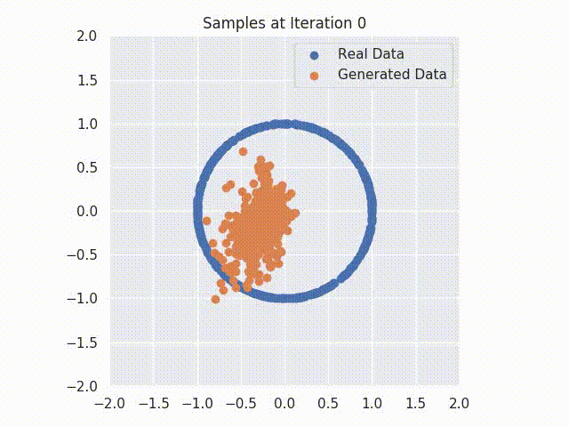
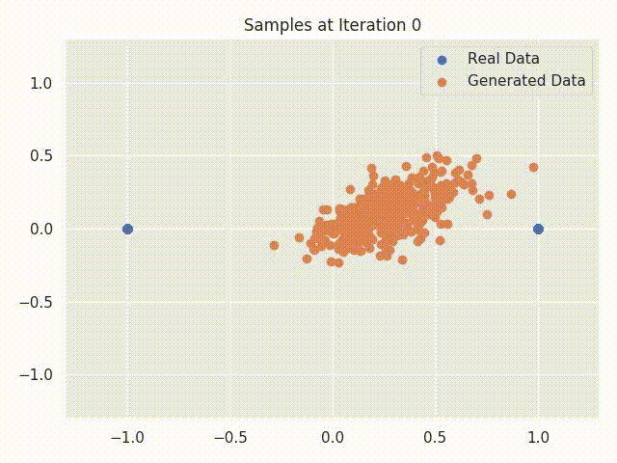
Avantages et inconvenients du GAN
Pour :
État de l’art
Apprentissage par retropropagation
Contre :
La distribution $p_{g}(x)$ du génerateur est au mieux approximée
$G$ and $D$ doivent être entraînés en synchronie
Un effondrement de l’apprentissage survient si le générateur trouve une “faille” dans le discriminateur
Les sorties générées sont peu variées
Difficulté d’entraînement

Slide 15
Une jungle de travaux depuis 2016!
Référence: The GAN Zoo on GitHub - Hindu Puravinash ~ 300 articles sur GAN! Essentiellement des variations
3D-ED-GAN - Shape Inpainting using 3D Generative Adversarial Network and Recurrent Convolutional Networks
3D-GAN - Learning a Probabilistic Latent Space of Object Shapes via 3D Generative-Adversarial Modeling (github)
3D-IWGAN - Improved Adversarial Systems for 3D Object Generation and Reconstruction (github)
3D-RecGAN - 3D Object Reconstruction from a Single Depth View with Adversarial Learning (github)
ABC-GAN - ABC-GAN: Adaptive Blur and Control for improved training stability of Generative Adversarial Networks(github)
ABC-GAN - GANs for LIFE: Generative Adversarial Networks for Likelihood Free Inference
AC-GAN - Conditional Image Synthesis With Auxiliary Classifier GANs
acGAN - Face Aging With Conditional Generative Adversarial Networks
ACtuAL - ACtuAL: Actor-Critic Under Adversarial Learning
AdaGAN - AdaGAN: Boosting Generative Models
AdvGAN - Generating adversarial examples with adversarial networks
AE-GAN - AE-GAN: adversarial eliminating with GAN
AEGAN - Learning Inverse Mapping by Autoencoder based Generative Adversarial Nets
AffGAN - Amortised MAP Inference for Image Super-resolution
AL-CGAN - Learning to Generate Images of Outdoor Scenes from Attributes and Semantic Layouts
ALI - Adversarially Learned Inference (github)
AlignGAN - AlignGAN: Learning to Align Cross-Domain Images with Conditional Generative Adversarial Networks
AM-GAN - Activation Maximization Generative Adversarial Nets
AnoGAN - Unsupervised Anomaly Detection with Generative Adversarial Networks to Guide Marker Discovery
APE-GAN - APE-GAN: Adversarial Perturbation Elimination with GAN
ARAE - Adversarially Regularized Autoencoders for Generating Discrete Structures (github)
ARDA - Adversarial Representation Learning for Domain Adaptation
ARIGAN - ARIGAN: Synthetic Arabidopsis Plants using Generative Adversarial Network
ArtGAN - ArtGAN: Artwork Synthesis with Conditional Categorial GANs
AttGAN - Arbitrary Facial Attribute Editing: Only Change What You Want
AttnGAN - AttnGAN: Fine-Grained Text to Image Generation with Attentional Generative Adversarial Networks
TV-GAN - TV-GAN: Generative Adversarial Network Based Thermal to Visible Face Recognition
UGACH - Unsupervised Generative Adversarial Cross-modal Hashing
UGAN - Enhancing Underwater Imagery using Generative Adversarial Networks
Unim2im - Unsupervised Image-to-Image Translation with Generative Adversarial Networks (github)
Unrolled GAN - Unrolled Generative Adversarial Networks (github)
VAE-GAN - Autoencoding beyond pixels using a learned similarity metric
VariGAN - Multi-View Image Generation from a Single-View
VAW-GAN - Voice Conversion from Unaligned Corpora using Variational Autoencoding Wasserstein Generative Adversarial Networks
VEEGAN - VEEGAN: Reducing Mode Collapse in GANs using Implicit Variational Learning (github)
VGAN - Generating Videos with Scene Dynamics (github)
VGAN - Generative Adversarial Networks as Variational Training of Energy Based Models (github)
VGAN - Text Generation Based on Generative Adversarial Nets with Latent Variable
ViGAN - Image Generation and Editing with Variational Info Generative Adversarial Networks
VIGAN - VIGAN: Missing View Imputation with Generative Adversarial Networks
VoiceGAN - Voice Impersonation using Generative Adversarial Networks
VRAL - Variance Regularizing Adversarial Learning
WaterGAN - WaterGAN: Unsupervised Generative Network to Enable Real-time Color Correction of Monocular Underwater Images
WaveGAN - Synthesizing Audio with Generative Adversarial Networks
weGAN - Generative Adversarial Nets for Multiple Text Corpora
WGAN - Wasserstein GAN (github)
WGAN-GP - Improved Training of Wasserstein GANs (github)
WS-GAN - Weakly Supervised Generative Adversarial Networks for 3D Reconstruction
XGAN - XGAN: Unsupervised Image-to-Image Translation for many-to-many Mappings
ZipNet-GAN - ZipNet-GAN: Inferring Fine-grained Mobile Traffic Patterns via a Generative Adversarial Neural Network
α-GAN - Variational Approaches for Auto-Encoding Generative Adversarial Networks (github)
Δ-GAN - Triangle Generative Adversarial Networks

Slide 16
GAN MLP → CNN
Le modèle de base repose sur des PMC
Radford et al. proposent d’utiliser des CNN : DCGAN
Radford et al, “Unsupervised Representation Learning with Deep Convolutional Generative Adversarial Networks”, ICLR 2016

Slide 17
Résultats (64x64 pixels)
Entraîné sur LSUN bedroom dataset, 3 millions d’images.

Slide 18
Interpolation sur z
Permet d’évaluer si le réseau a fait du surapprentissage
L’absence de transitions brusques est bon signe!
23

Slide 19
Algèbre sur z!

Slide 20
Algèbre sur z!

Slide 21
CycleGAN
Permet d’effectuer des transferts de style
Zhu et al., Unpaired Image-to-Image Translation using Cycle-Consistent Adversarial Networks, ICCV 2017.

Slide 22
CycleGAN : un GAN cyclique et faiblement supervisé
Les paires d’entraînement peuvent être faiblement reliées
27

Slide 23
CycleGAN : un GAN cyclique et faiblement supervisé
28
G(x)
F (G(x))
x

Slide 24
GAN a croissance progressive
Cherche à
stabiliser l’entraînement des GAN
augmenter la qualité (taille des images de sorties 1024x1024)
Idées maîtresses :
faire croitre graduellement le GAN
ajouter une heuristique qui encourage la diversité des images générées
29
Karras et al., Progressive Growing of GANs for Improved Quality, Stability, and Variation, ICLR 2018.

Slide 25
GAN a croissance progressive
Permet au réseau de découvrir les structures à grande échelle, puis de raffiner vers le détail
Plus rapide, car entrainement majoritairement sur des images plus petites (gain 2x-6x)
Note : détails fins sont généralement problématiques pour GAN
30

Slide 26
Pix2Pix
Demo : https://affinelayer.com/pixsrv/

Slide 27
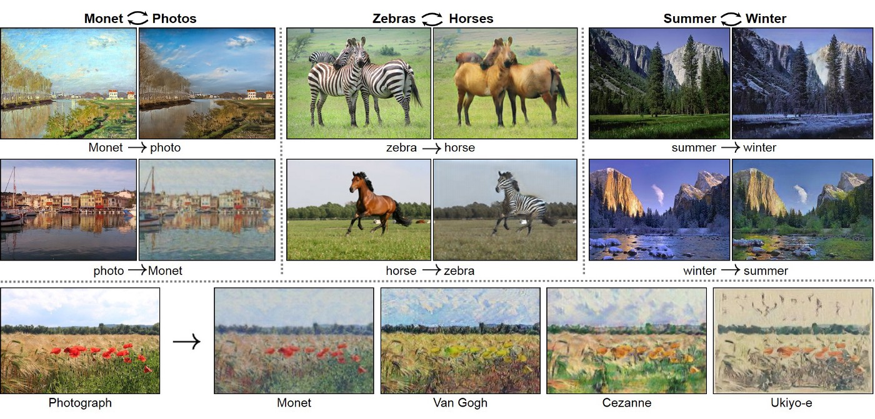
GANs en action
https://medium.com/ai-society/gans-from-scratch-1-a-deep-introduction-with-code-in-pytorch-and-tensorflow-cb03cdcdba0f

Slide 28
Rehaussement de résolution d’image

Slide 29
Image GAN aujourd’hui
Large Scale GAN Training for High Fidelity Natural Image Synthesis,
https://arxiv.org/abs/1809.11096

Slide 30
Il est devenu difficile distinguer le vrai du faux
http://www.whichfaceisreal.com/index.php

Slide 31
Création d’histoires
A boy won't be able to do it, but by the time being a bully , he was a member of the team. His opponent on the ball had been a fair play. He didn't know how to play a game. He didn't know how to tie himself up in a flash. As far as he was concerned , the girl in the suit kicked him in the balls of her feet, giving her a quick kiss on the cheek. He did not know whether or not she was going to win the championship, and that's how he managed to win the championship.
http://www.cs.toronto.edu/~rkiros/adv_L.html

Slide 32
Restauration d’images
CE: Contextual Encoder, GAN: Generative Adversarial Network
Yu Huang

Slide 33
Transformation d’images
Source

Slide 34
Et le concept de GAN ne semble pas nouveau!
Apparemment, le concept de base a été introduit en 1990, le cadre des algorithmes génétiques
Danny Hillis "Co-evolving parasites improve simulated evolution as an optimization procedure ", 1990.
https://archive.org/details/06Kahle001316/page/n3
...there are two independent gene pools, each evolving according to the selection/mutation/recombination sequence outlined above. One population, the "hosts", represents sorting networks, while the other population, the "parasites", represents test cases. (These two populations might also be considered as "prey" and "predator", since their evolution rates are comparable.) Both populations evolve on the same grid, and their interaction is through their fitness functions. The sorting networks are scored according to the test cases provided by the parasites at the same grid location. The parasites are scored according to how well they find flaws in sorting networks. Specifically, the phenotype of each parasite is a group of 10 to 20 test cases, and its score is the number of these tests that the corresponding sorting network fails to pass. The fitness functions of the host sorting networks and the parasitic sets of test patterns are complementary in the sense that a success of the sorting network represents a failure of the test pattern and vice versa.
https://www.reddit.com/r/MachineLearning/comments/d05nfr/d_i_just_found_the_earliest_description_of_the/

